Slide 1


Slide 2
Curso de Archivística y
Manejo Documental

Slide 3
Objetivo
Brindar a los participantes, los conocimientos teórico – prácticos útiles en la administración de expedientes y archivos, así como en el manejo documental.

Slide 4
Normatividad
Ley Federal de Transparencia y Acceso a la Información Pública Gubernamental.
Reglamento de la Ley de Transparencia y Acceso a la Información Pública Gubernamental.
11 DE JUNIO DEL 2002
Lineamientos generales para la organización y conservación de los archivos de las dependencias y entidades de la Administración Pública Federal.
20 DE FEBRERO DEL 2004
Manual Administrativo y de Aplicación General en materia de Transparencia y de Archivos, emitido por la Secretaría de la Función Pública
27 DE JULIO DEL 2011

Slide 5
Ley Federal de Archivos
23 de enero del 2012
Reglamento de la Ley Federal de Archivos
13 de mayo del 2014
Ley General de Transparencia y Acceso a la Información Pública
04 de mayo 2015
Lineamientos generales para la organización y conservación de los archivos del Poder Ejecutivo Federal. (Abrogan los emitidos en 2004).
03 de julio del 2015

Slide 6
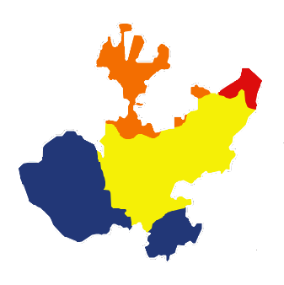
Norma Internacional General de Descripción Archivística, ISAD (G)
Norma que contiene reglas generales para la descripción archivística de los documentos.
Septiembre de 1999, Estocolmo Suecia
Ley que regula la administración de documentos públicos e históricos del Estado de Jalisco.
08 de febrero de 1998
Última reforma 28 de marzo del 2015

Slide 7

Video
¿Qué es la archivística?

Slide 8
Los archivos fungen como instrumentos para la regulación de las actividades cotidianas y como fuente de información para la oportuna y adecuada toma de decisiones. Constituyen también un testimonio del curso concreto de la gestión institucional, por lo que resultan un elemento imprescriptible para el control y evaluación de la gestión pública.
Por otro lado, uno de los mayores problemas en el manejo de archivos es el desconocimiento de principios y técnicas para su organización y control, por lo cual cualquier documento que se incorpora a una carpeta se considera como documento de archivo, aunque no sea el caso.
Así mismo, los documentos que forman un expediente no se ordenan correctamente, lo cual imposibilita su acceso y por tanto, la rendición de cuentas y la transparencia de gestión.

Slide 9
Conceptos Básicos

Slide 10

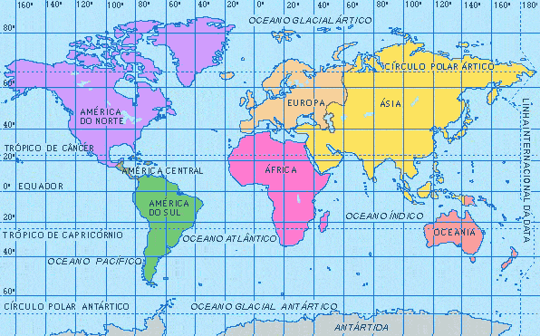

Información | La contenida en los documentos que los sujetos obligados generen, obtengan, adquieran, transformen o conserven por cualquier título.
Documento | Es todo registro de información, independientemente del soporte físico. (Un libro, revista, mapa, pieza arqueológica, una moneda, una escultura, un cuadro, cd, plano, etc.)
Documento de archivo | Documento que sin importar su forma o medio, ha sido creado, recibido, manejado y usado por un individuo u organización en cumplimiento de sus obligaciones legales o en el ejercicio de su actividad o función.

Slide 11
a) Documento de interés público: La representación material que se genere en el desarrollo de las atribuciones o en el ejercicio de las funciones y en el que conste, un hecho o acto de los poderes del estado, de los municipios y de las demás dependencias de la administración pública, que por su valor cualitativo y cuantitativo en sí, adquiere importancia para la colectividad y el estado de Jalisco.
Ley que regula la administración de documentos públicos e históricos del Estado de Jalisco.

Slide 12
Características de un
documento de archivo
Tienen un carácter SERIADO ya que cada documento se produce uno por uno y constituyen con el paso del tiempo series (documentos sobre un asunto o temas).
Los documentos de archivo se generan dentro del PROCESO NATURAL DE UNA ACTIVIDAD y surgen como producto o reflejo de las tareas de su productor.
La información de un documento de archivo es ÚNICA, por ende no existen documentos de archivo iguales. Puede haber con trámites similares pero siempre diferenciados por la persona moral o física de que trate el asunto, o tema o época del mismo.
Un documento de archivo es ESTÁTICO. Quiere decir que es definitivo y no puede ser cambiado o corregido.
El documento de archivo tiene AUTORIDAD. Proporciona la evidencia “oficial” de la actividad que registran, por eso deben ser confiables.
Con base en lo anterior se considerarán documentos de archivo
Aquellos que tienen un carácter seriado, se generan dentro del proceso natural de una actividad o función, son únicos, tienen autoridad, son estáticos y se interrelacionan entre sí.

Slide 13
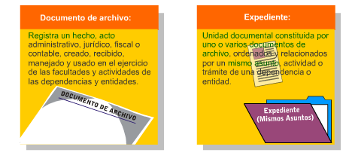
Documento de Archivo
Expediente

Slide 14
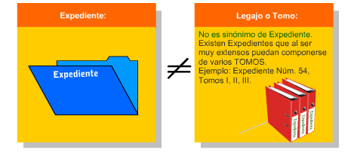
Es necesario también, hacer notar que estos dos conceptos NO
son sinónimos
Expediente
Tomo (o legajo)
El conjunto de documentos que forma
un expediente puede tener apartados
(separaciones, divisiones), ó estar
contenido en mas de un tomo,
de acuerdo a las
necesidades
especificas del
trámite
No. 36
III
No. 36
II
I

Slide 15

Apertura de un
expediente de archivo

Slide 16

Un expediente de archivo se abrirá cuando:
no existan antecedentes del asunto en los archivos del área.
Se trate de un nuevo asunto o materia.
La materia o asunto de que se trate el documento exista en el archivo, pero no corresponda al ejercicio fiscal actual o a la gestión gubernamental actual.

Slide 17
¿PORQUE LA NECESIDAD DE
ORGANIZAR UN ARCHIVO?
Para proporcionar una estructura lógica que represente la documentación producida o recibida en el ejercicio de las atribuciones o funciones de una dependencia o entidad.
Facilitar su localización conceptual, es decir, acceder a la información contenida en el acervo documental.
Facilitar la localización física de cada documento o expediente para un eficaz control y manejo de los mismos.

Slide 18
ARCHIVO
Es el conjunto orgánico de documentos
en cualquier soporte, que son
producidos o recibidos en el
ejercicio de sus atribuciones,
por las dependencias o entidades

Slide 19
Tipos de Archivos
Archivo de Trámite
Primera etapa de la vida de un documento
Unidad responsable de la administración de documentos de uso cotidiano y necesaria para el ejercicio de las atribuciones de una unidad administrativa
Archivo de concentración
Segunda etapa de la vida de un documento
Unidad responsable de la administración de documentos cuya consulta es esporádica por parte de las unidades administrativas de la dependencia y que permanecen en él, hasta su eliminación o transferencia al archivo histórico
Archivo Histórico
Tercera etapa de la vida de un documento
Unidad responsable de organizar, conservar, administrar, describir, divulgar
la memoria documental de la dependencia

Slide 20


Archivos generales: La expresión genérica que se refiere a los archivos que concentran la documentación generada y recibida por los poderes públicos del estado y de sus municipios y son:
a) Archivo Histórico del Estado de Jalisco del Poder Ejecutivo;
b) Archivo de Concentración del Estado de Jalisco del Poder Ejecutivo;
c) Archivo General del Poder Legislativo del Estado de Jalisco;
d) Archivo General del Poder Judicial del Estado de Jalisco;
e) Archivos Generales de las dependencias de la administración pública del estado de Jalisco y sus municipios; y
f) Archivos Generales de los municipios del estado de Jalisco.
Fracción VI Artículo 2 de la Ley que regula la administración de documentos públicos e históricos del Estado de Jalisco.

Slide 21
Documentos de Consulta
esporádica y que permanecen
en el archivo hasta su destino final.
Archivo de Concentración
ETAPA o FASE
SEMI-ACTIVA
(Esporádico)
2
Documentos de Uso cotidiano y necesario para el ejercicio de las atribuciones de la Unidad administrativa.
Unidad responsable de
Organizar, conservar, administrar,
Describir, divulgar la memoria
documental
Archivo de Tramite
Archivo Histórico
ETAPA o FASE
ACTIVA
(Cotidiano)
ETAPA o FASE
HISTÓRICA
1
DOCUMENTO
3
Proceso que permite no saturar los archivos
Etapas determinadas por los valores y usos que tiene durante
cada una de ellas

Slide 22
VALORACIÓN DOCUMENTAL
Es el análisis y estudio de los documentos, para determinar su utilidad o valor a lo largo de sus etapas así como para designarles tiempo
(vigencia documental)
y espacio de conservación o eliminación.
Valores primarios
Valores Secundarios

Slide 23
VALORES PRIMARIOS
Son los valores que tienen los documentos que están en el Archivo de trámite para la consulta inmediata, y los cuales se usan cotidianamente.
Pueden presentar aspectos administrativos, legales, fiscales y contables. Y existen durante el trámite de los asuntos y cuentan con una vigencia documental.
Luego los documentos se transfieren a una guarda precaucional en el Archivo de Concentración; los valores de los documentos siguen siendo primarios.

Slide 24
Valores Primarios
Valor ADMINISTRATIVO
El que tiene los documentos de archivo para la administración que los ha producido o recibido, relacionado al trámite o asunto que motivó su creación.
Valor LEGAL
Es el que puedan tener los documentos para servir como prueba ante la Ley y/o así certificar derechos y obligaciones de la Administración Pública o de los ciudadanos.
Valor FISCAL O CONTABLE
El que tienen los documentos que pueden servir de explicación o justificación de operación destinadas al control presupuestario y como prueba del cumplimiento de obligaciones tributarias.

Slide 25
VALORES SECUNDARIOS
Estos valores los presentan los documentos que han terminado su vigencia documental porque han concluido su trámite, ha caducado en el tiempo o por otra razón determinada por los actores del trámite; el documento no tiene fuerza obligatoria desde el punto de vista administrativo, fiscal o legal, o contable aunque sigue siendo testimonio de una acción.
Secundario va a significar un valor de larga duración con un contexto más amplio que el operativo, es decir, que la información
adquiere valores testimoniales, evidenciales o informativos.
Su resguardo será en un Archivo Histórico.

Slide 26
Valores Secundarios
Valor EVIDENCIAL
El valor que tienen los documentos en virtud de su relación con derechos imprescriptibles de las personas físicas y morales.
Valor TESTIMONIAL
Significa la utilidad permanente de los documentos, por reflejar la evolución del organismo administrativo que los creó.
Valor INFORMATIVO
Es la utilidad permanente de que los documentos aportan datos únicos y sustanciales para la investigación y el estudio de cualquier campo del saber.

Slide 27
Vigencia Documental
Periodo durante el cual un documento de archivo mantiene sus valores administrativos, legales, contables o fiscales, de conformidad con las disposiciones jurídicas vigentes y aplicables.
Archivo de Trámite y Archivo de Concentración
La vigencia puede iniciar de varias maneras, principalmente inicia con la firma de la autoridad competente o con la fecha indicada o establecida en los propios documentos.

Slide 28
Valores de los documentos según su uso
Administrativo
Legal
Contable o Fiscal
Evidencial
Testimonial
Informativo
Valores
Primarios
Valores
Secundarios
Uso administrativo
Uso Histórico

Slide 29
Ciclo Vital de los Documentos
Coordinación de Archivos
Cuadro General de Clasificación Archivística (CGCA)
Catálogo de Disposición Documental (CADIDO)
Fase Activa
Fase Semiactiva
Fase Inactiva
Transferencia
Primaria
Transferencia
Secundaria
Archivos de
Trámite
Archivo
Histórico
Archivos de
Trámite
Archivo de
Concentración
Archivos de
Trámite
Valores
Secundarios
[testimonial, evidencial
informativo]
Expurgo
Valores
Primarios
(Vigencia documental)
[Admvo, legal, contable]
Eliminación
(Baja documental)

Slide 30
Artículo 8.- Los servidores públicos que manejen, generen, utilicen o administren documentos de carácter oficial, en el desempeño de sus funciones, de su empleo, cargo o comisión quedan sujetos a los siguientes lineamientos:
I. Bajo ningún concepto se considerará propiedad de quien los produjo;
II. Deberán registrar los documentos en los archivos de trámite;
III. Una vez dado de baja el documento en el archivo de trámite, éste deberá inventariarse e integrarse en el archivo general que corresponda, a efecto de garantizar su control, carácter de propiedad e interés público; y
IV. Los servidores públicos a que se refiere el presente artículo, una vez que se separen del cargo que desempeñan, deberán hacer entrega de todos los documentos de interés público que estén en su poder, so pena de la aplicación de las sanciones que establecen las leyes de responsabilidades de los servidores públicos, esta ley, el código penal del estado y demás disposiciones aplicables en esta materia.
Artículo 8 de la Ley que regula la administración de documentos públicos e históricos del Estado de Jalisco.

Slide 31
INTEGRACIÓN
DE EXPEDIENTES
Públicos
Reservados
CONSERVACIÓN
DE
EXPEDIENTES
Confidenciales
Funciones
del
archivo
de
trámite
Cuadro
de
clasificación
Catálogo
de
disposición
Inventario
general
COADYUVAR
A LA
ELABORACIÓN
Inventario general y de
transferencia
primaria
ELABORACIÓN
VALORACIÓN
Conforme al
Catálogo de disposición documental

Slide 32
CLASIFICACIÓN
Es dividir o separar un conjunto de elementos estableciendo clases, grupos o series, de tal manera que dichos grupos queden integrados formando parte de la estructura de un todo.
Rec. Humanos
Enseñanza e investigación
Rec. Materiales
Médica
Tratamiento paramedico
Rec. Finan
cieros
Comunicación Social

Slide 33
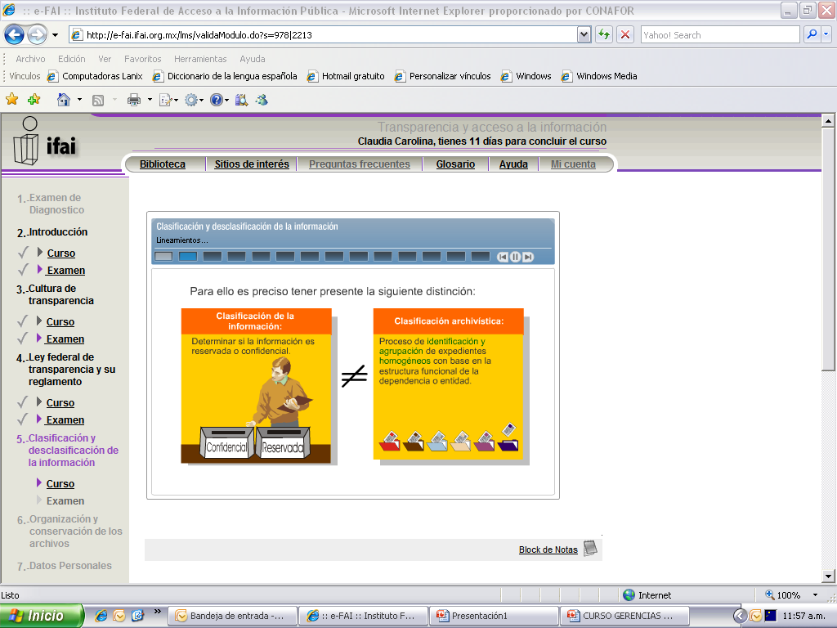
Clasificación de la información
vs Clasificación archivística
Es necesario tener presente la siguiente distinción
Clasificación de la información
Clasificación Archivística
De acuerdo a lo señalado en la Ley General de Transparencia y Acceso a la Información Pública
De acuerdo a lo señalado en la Ley Federal de Archivos

Slide 34
Los documentos se reúnen de acuerdo con las funciones de la institución. Este tipo de clasificación es recomendable para archivos de instituciones de larga vida, con complejidad orgánica, en que las funciones son más claras y lineales, con menos cambios en la evolución de las funciones que de la estructura y organigrama. Este es el recomendando para utilizar ya que da estabilidad, y es perdurable y seguro.
Funcional
Acciones
Sistemas
de
clasificación
Materia
Asuntos
Orgánico
Los documentos se agrupan de manera que reflejen la estructura de la institución, por lo tanto, las subdivisiones se identifican con unidades administrativas o dependencias.
Utilizada en colecciones o archivos particulares, no es aplicable a archivos de instituciones, pues rompe la estructura de los fondos y dispersa su documentación
Estructura
Orgánica

Slide 35
Identificación de las funciones
Funciones
Comunes
Acciones administrativas que sirven de
apoyo para el ejercicio de las competencias
para las que ha sido creado el
organismo
(Recursos Humanos, Materiales, Financieros, Mejora Regulatoria)
Funciones
Sustantivas
Acciones administrativas que
constituyen la razón de ser del
organismo
(Médica, Servicios auxiliares de diagnósticos y tratamiento paramédico,
enseñanza e investigación)

Slide 36
Estructura Archivística
(Funciones comunes y sustantivas)
FONDO
Sección
Sección
Sección
Sección
Sección
Sección
Serie
Serie
Serie
Serie
Serie
Serie
Serie
Serie
Serie
SUB-SERIE
SUB-SERIE
SUB-SERIE
SUB-SERIE
SUB-SERIE
Expediente
Expediente
Expediente
Expediente
Expediente
Expediente
Unidad
Documental
simple
Unidad
Documental
simple

Slide 37
Conjunto de documentos producidos orgánicamente por una dependencia con cuyo nombre se identifica
(Es el nombre de la dependencia)
FONDO
Cada una de las divisiones
del fondo, basada
en las funciones de cada dependencia
(Son los niveles de mando superior)
Sección
Sección
Sección
Sección
Sección
Sección
División de una sección que corresponde
al conjunto de documentos producidos, sobre una materia o asunto especifico. (Son las acciones que realiza cada unidad administrativa para cumplir con sus funciones)
Serie
Serie
Serie
Serie
Serie
Serie
Serie
Serie
Serie
SUB-SERIE
SUB-SERIE
SUB-SERIE
SUB-SERIE
SUB-SERIE
Unidad organizada de documentos reunidos por el productor para uso corriente, y se refieren al mismo tema, actividad o asunto. El expediente es la unidad básica de la serie.
Expediente
Expediente
Expediente
Expediente
Expediente
Expediente
La unidad archivística mas pequeña
intelectualmente indivisible, por ejemplo
una carta, una memoria, un informe, una
fotografía, una grabación sonora.
Unidad
Documental
simple
Unidad
Documental
simple

Slide 38


Requisición
Acta de Junta de Pre bases
Bases
Licitación
Pública de
Papelería
16161001/001/2010
Convocatoria
Propuesta de los participantes
Dictamen Técnico
Fallo
Contrato
Unidad
Documental
Simple
Expediente
Se clasifica
(CGCA)
Subserie
5C.5.1 LICITACIÓN PÚBLICA
Serie
5C.5 ADQUISICIONES
Fondo
Sección
5C RECURSOS MATERIALES

Slide 39
Ejercicio clasificación
Formar con las tarjetas clases documentales aplicados a la vida cotidiana
PROCEDIMIENTO: Se entregan un grupo de tarjetas a un equipo de personas que indican ciertos documentos que se usan en el quehacer cotidiano. Tendrán que separar por grupos, de acuerdo a lo que cada uno considere funcional para su búsqueda y localización.
Escribe los nombres de los grupos documentales:

Slide 40
Ejemplo
Unidad Administrativa | Atribución | División de la atribución | Acción concreta para cumplir con la atribución
Subdirección de servicios auxiliares de diagnóstico, tratamiento y paramédico | Dirigir los servicios auxiliares de diagnóstico y tratamiento paramédico | Servicios auxiliares de diagnóstico y tratamiento | Expediente Clínico
 |  | Servicios paramédicos
Archivo de Trámite | Sección Documental | Subsección Documental | Serie Documental

Slide 41
Ahora veamos la diferencia entre CLASIFICAR y ORDENAR
Clasificar
Ordenar
Acto de agrupar en elementos comparables, de crear categorías, subdividir un grupos distintos pero relacionados
Determinar una relación de sucesión entre varios documentos relacionados.

Slide 42
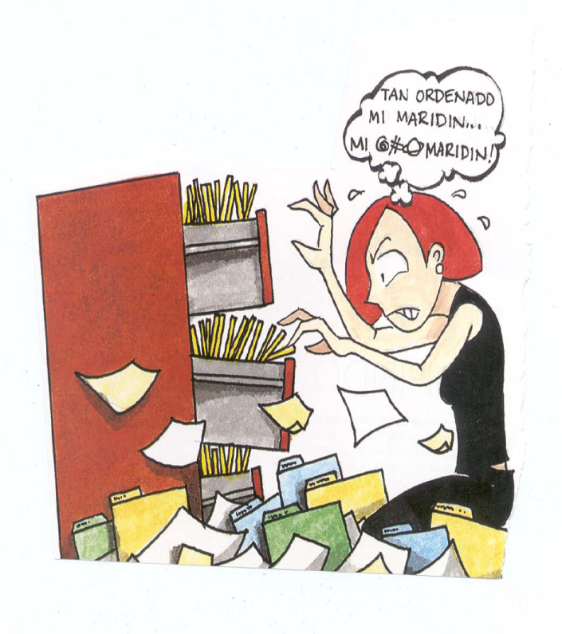
ORDENACIÓN
Es la operación de unir un conjunto de documentos, relacionando unos con otros, de acuerdo a una unidad de orden establecida de antemano.
Necesito
ordenar este
archivo…

Slide 43
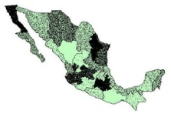

Métodos de ordenación
1,2,3,4,…
A,B,C, … ,Z
1,1
1,2
2,5
BARRERA LOPEZ, Miguel
MARTINEZ ROMERO, Felipe
ALFABETICO
GENERAL
NUMÉRICO
SIMPLE
NUMÉRICO
COMPUESTO
ONOMÁSTICO
A
L
F
A
B
N
U
M
É
1978 ENERO
2005 MARZO 10
CAMARAS
CONTRATOS
COTIZACIONES
PÓLIZAS
CRONOLÓGICO
ASUNTOS O
MATERIAS
MÉTODO
É
T
I
C
O
R
I
C
O
TOPOGRÁFICO
SALA
SECCION
NIVEL
CAJA
GEOGRÁFICO
CONVENCIONALES
Aguascalientes
Baja California
Campeche
Chiapas
DECIMAL
CROMÁTICO
MAC BEE
111.0
121.01
131.10

Slide 44
Ejercicio ordenación
Ordenar las tarjetas conforme al método de ordenación más conveniente
PROCEDIMIENTO: Se entregan por equipo un grupo de tarjetas que indican ciertos documentos que se usan en el quehacer cotidiano. Tendrán que ordenarlos conforme a los métodos de ordenación, de acuerdo a lo que cada uno considere funcional para su búsqueda y localización.
Tipo de método de ordenación seleccionado:

Slide 45
INSTRUMENTOS DE CONSULTA Y
CONTROL ARCHIVÍSTICO
Son instrumentos técnicos que nos ayudan en la organización, conservación y localización expedita de los documentos y estos son:
Cuadro General de Clasificación Archivística
Catálogo de Disposición Documental
Inventarios documentales
  General
  De transferencia;
  De baja
La Guía Simple

Slide 46
Cuadro General de Clasificación Archivística (CGCA)
Instrumento técnico que refleja la estructura de un archivo con base en las atribuciones y funciones de la dependencia.
Existen dos:
FUNCIONES SUSTANTIVAS y
FUNCIONES COMUNES

Slide 47

EJEMPLO
COMISIÓN NACIONAL FORESTAL
COORDINACIÓN DE ARCHIVOS
CUADRO GENERAL DE CLASIFICACIÓN ARCHIVÍSTICA
FUNCIONES COMUNES
FONDO | COMISIÓN NACIONAL FORESTAL

Slide 48
EJEMPLO
COMISIÓN NACIONAL FORESTAL
COORDINACIÓN DE ARCHIVOS
CUADRO GENERAL DE CLASIFICACIÓN ARCHIVÍSTICA
FUNCIONES SUSTANTIVAS
FONDO | COMISIÓN NACIONAL FORESTAL

Slide 49
Catálogo de Disposición Documental (CADIDO)
Es el registro general, sistemático y normalizado de los valores de disposición de todos los documentos existentes, ya sean producidos o recibidos en un sistema administrativo.
En sí, es el instrumento que indica de manera organizada y reglamentada qué hacer con la documentación en las distintas áreas de archivo.

Slide 50
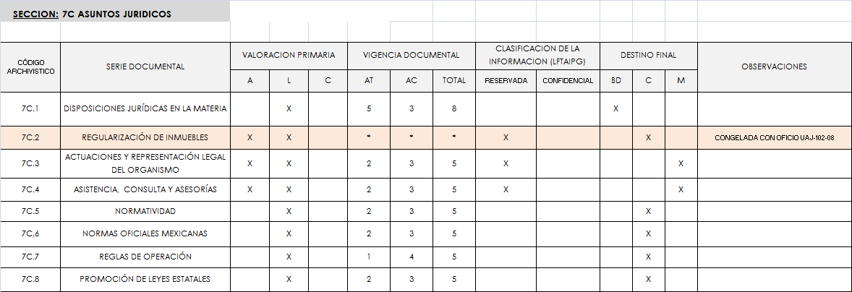
EJEMPLO
COMISIÓN NACIONAL FORESTAL
COORDINACIÓN DE ARCHIVOS
CATÁLOGO DE DISPOSICIÓN DOCUMENTAL
A. Administrativo L. Legal C. Contable AT. Archivo de Trámite AC. Archivo de Concentración BD. Baja Documental C. Conservación M. Muestreo

Slide 51
Inventarios documentales
Instrumentos de consulta que describen las series y expedientes de un archivo y que permiten su localización (inventario general), de transferencia (inventario de transferencia) o de baja documental (inventario de baja documental).

Slide 52
Guía Simple
Esquema general de descripción de las series
documentales de los archivos de una dependencia o entidad,
que indica sus características fundamentales
conforme al cuadro general de clasificación archivística y sus datos generales.

Slide 53

Portadas y Lomos del
Expediente de archivo

Slide 54
La identificación del expediente debe contener como mínimo los siguientes elementos:
I. Unidad administrativa;
II. Fondo;
III. Sección;
IV. Serie;
V. Número de expediente o clasificador;
VI. Fecha de apertura y, en su caso, de cierre;
VII. Asunto;
VIII. Valores documentales;
IX. Vigencia documental;
X. Número de fojas útiles al cierre, y
XI. Condiciones de acceso a la información: público, reservado o confidencial y, en su caso, el periodo de reserva.
La ceja de la portada o guarda exterior del expediente deberá contener la nomenclatura asignada a las fracciones III, IV y V del presente lineamiento.

Slide 55

Conservación de expedientes

Slide 56
Vigencia Documental
vs Periodo de gestión
¿Qué es el PERIODO DE GESTIÓN en los expedientes de archivo?
(Periodo de tramitación)
Fechas extremas que indican el año en que se abre y cierra un expediente, sin importar las fechas de los documentos que contiene.
¿Qué es la VIGENCIA DOCUMENTAL en los expedientes de archivo?
Periodo durante el cual, un documento de archivo mantiene sus valores primarios administrativo, legal o contable, conformidad con las disposiciones jurídicas vigentes y aplicables. (Periodo en el que el expediente se resguarda tanto en archivo de trámite como archivo de concentración).

Slide 57
EJEMPLO:
Periodo de gestión 4 años
Vigencia Documental 3 años
(Archivo de trámite + Archivo de concentración)
1
2
3
4
5
6
7
8
9
10
11
12
13
14
15
16
17

Slide 58
Plazo de conservación
Periodo durante el cual, un documento de archivo mantiene sus valores administrativo, legal o contable, conformidad con las disposiciones jurídicas vigentes y aplicables.
≠
Periodo de guarda de la documentación en los archivos de trámite, concentración e histórico. Consiste en la combinación de la vigencia documental, periodo de reserva, en su caso, y los periodos adicionales establecidos en los lineamientos.
Vigencia Documental
(AT + AC)
AT= Archivo de tramite
AC= Archivo de Concentración

Slide 59
Lineamientos generales para la organización y conservación de los archivos del Poder Ejecutivo Federal
Decimoctavo. En los plazos de conservación de los archivos se tomará en cuenta la vigencia documental así como, en su caso, el periodo de reserva correspondiente.
A partir de la desclasificación de los expedientes reservados, el plazo de conservación adicionará un periodo igual al de reserva o al que establezca el catálogo de disposición documental, si éste fuera mayor al primero
Aquellos documentos que hayan sido objeto de solicitudes de acceso a la información se conservarán por dos años más a la conclusión de su vigencia documental.

Slide 60
Caso | Plazo de conservación | Plazo de reserva | Desclasificación | Plazo de conservación adicional
1 | < | > | > | Se guarda por el plazo de reserva.
2 | > | < | > | Se guardará por el plazo de conservación.
^{[1]} Ejemplo del caso 1: Si el documento o expediente tiene un plazo de conservación de 5 años que inicialmente estuvo reservado por 6 años, al desclasificarse el expediente se guardará 6 años más.
^{[2]} Ejemplo caso 2: Un expediente con un plazo de conservación de 5 años que inicialmente estuvo reservado por 3 años, al desclasificarse el expediente se guardará 5 años más.

Slide 61
E j e m p l o s
Total de plazo de conservación, una vez cerrado el expediente.
Vigencia Documental = 3 años
Periodo de Reserva = 4 años
Se agrega un periodo adic. = 4 años
por DESCLASIFICACIÓN
Total de Plazo de Conservación = 8 años
1
2
3
4
5
6
7
8
9
10
11
12
13
14
15
16
17

Slide 62
Total de plazo de conservación, una vez cerrado el expediente.
Vigencia Documental = 3 años
Periodo de Reserva = 2 años
Se agrega un periodo adic. = 3 años
por DESCLASIFICACIÓN
Total de Plazo de Conservación = 6 años
1
2
3
4
5
6
7
8
9
10
11
12
13
14
15
16
17

Slide 63
Información que fue motivo de
SOLICITUD DE INFORMACIÓN
Vigencia Documental = 3 años
Periodo de Reserva = 2 años
Se agrega un periodo adic. = 3 años
por DESCLASIFICACION
Se agrega un periodo adic. = 2 años
por ser objeto de SI
Total de Plazo de Conservación = 8 años
1
2
3
4
5
6
7
8
9
10
11
12
13
14
15
16
17
Total de plazo de conservación, una vez cerrado el expediente.

Slide 64
Información que fue motivo de
SOLICITUD DE INFORMACIÓN
Vigencia Documental =4 años
Se agrega un periodo adic. =2 años
por ser objeto de SI
Total de Plazo de Conservación = 6 años
1
2
3
4
5
6
7
8
9
10
11
12
13
14
15
16
17
Total de plazo de conservación, una vez cerrado el expediente.

Slide 65
Periodo de Gestión
+
Vigencia Documental
(Una vez cerrado el expediente)
+
Plazo de reserva
+
Periodo adicional por
desclasificación
+
Periodo adicional por ser motivo
de solicitud de información (SISI)
Plazo de conservación
=

Slide 66
EJERCICIO DE CONSERVACIÓN
1.- Si tienes un expediente con una vigencia documental de 5 años y un periodo de reserva de 4 años.
¿Cual es el plazo de conservación en total del expediente?
2.- Si tienes un expediente con un periodo de reserva de 5 años y una vigencia documental de 9 años.
¿Cual es el plazo de conservación en total del expediente?

Slide 67
EJERCICIO DE CONSERVACIÓN
3.- Si tienes un expediente que fue motivo de Solicitud de información, con una vigencia documental de 2 años y un periodo de reserva de 3 años.
¿Cual es el plazo de conservación en total del expediente?
4.- Si tienes un expediente que fue motivo de Solicitud de información, con una vigencia documental de 3 años.
¿Cual es el plazo de conservación en total del expediente?

Slide 68
Ley que regula la administración de documentos públicos e históricos del Estado de Jalisco.
Artículo 15.- Para efectos del proceso de depuración, el archivo de trámite que corresponda, deberá elaborar una tarjeta informativa que contenga la relación de los documentos que se dan de baja y el tiempo que falta para que transcurran los diez años, a fin de que dichos documentos sean sometidos al proceso de depuración.
Los documentos y la tarjeta informativa a que se refiere el párrafo anterior, deberán remitirse al archivo general que corresponda para que éstos a su vez, los tengan recibidos bajo su custodia.
Una vez transcurrido el plazo de diez años, según sea la antigüedad de los documentos, los archivos históricos o generales, deberán concentrar y entregar el acervo documental que ya no esté activo, a la Comisión quien deberá dictaminar su utilidad e importancia, de acuerdo con los criterios establecidos en la ley; si procede la eliminación de dichos documentos o, en su caso, por el contenido de información, si se consideran como testimonio histórico, cultural o de interés público.

Slide 69

Foliado de un expediente

Slide 70

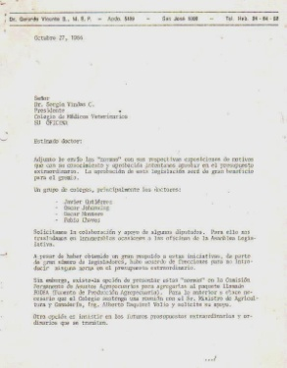
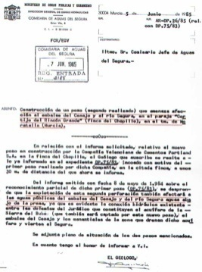
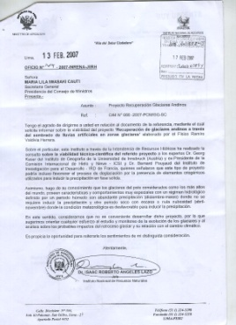
PAGINAR
FOLIAR
PAGINAR: Numerar páginas
PÁGINA: Cada una de las DOS planas de la hoja de un libro o cuaderno etc.
FOLIAR: Numeración que se le da a los folios de una unidad documental
FOLIO: Primera cara de un folio u hoja, cuya numeración se aplica sólo a esta.
55
53
56
51
58
49
60
03
02
01

Slide 71
Objetivos de la FOLIACIÓN
Permite ubicar y localizar de manera puntual un documento.
Es necesaria para diligenciar diferentes instrumentos de control (inventarios, formatos de control de prestamos, Catálogo de Disposición Documental) y de consulta (inventarios, guías, catálogos).
Es requisito ineludible para las transferencias tanto primarias (Archivo de Trámite al Archivo de Concentración) como secundarias (Archivo de Concentración al Archivo Histórico).
Controlar la cantidad de folios de una unidad de conservación dada (carpeta, legajo, etc.)
Controlar la calidad, entendida esta última como respeto al principio de orden original y la conservación de la integridad de la unidad documental o unidad archivística. En tanto se cumplan estas finalidades, la foliación es el respaldo técnico y legal de la gestión administrativa.
La foliación es una tarea previa a cualquier empaste, proceso de descripción, proceso técnico de reprografía (microfilmación o digitalización),o proceso de transferencia primaria.

Slide 72
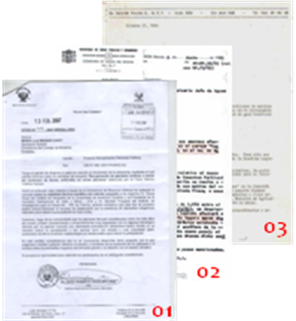
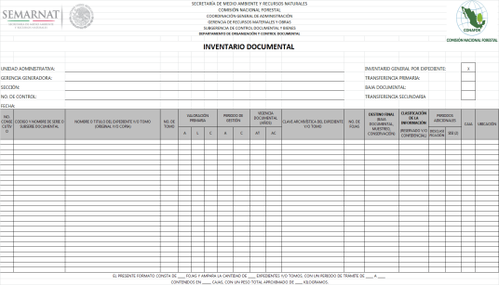
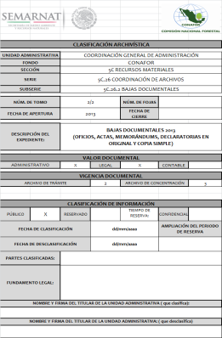


Para foliar un expediente, es importante que se respete el orden y se proceda a como se muestra en la figura siguiente. Es decir, la actividad de foliar consiste en numerar los folios (hojas y/o documentos, sobres, etc. que integran el expediente) de acuerdo al orden que aparecen en el mismo. Esta indicación se debe realizar en el ángulo inferior derecho en el mismo sentido del texto. El folio de cada expediente debe ser de un solo color.
02
01

Slide 73

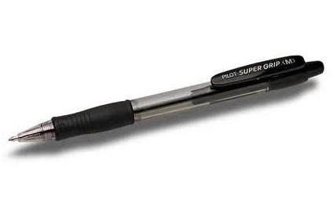
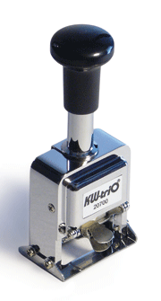

El foliado deberá realizarse una vez concluido el asunto o trámite. (Al cierre del expediente).
*Mientras el asunto de que se trate el expediente, no esté concluido, se debe foliar con LÁPIZ.
Una vez cerrado el expediente, se puede foliar con foliador, marcador de cera o con bolígrafo de tinta insoluble.

Slide 74
El foliado se realizará a cada tomo del expediente.
Expediente
104
Expediente
104
Expediente
104
TOMO
1/3
TOMO
2/3
TOMO
3/3
1
35
1
48
1
52
Se debe numerar de manera consecutiva, es decir,
sin omitir ni repetir números.

Slide 75
Repasemos…
FASE | VALOR | USO | USUARIO | TIPO DE ARCHIVO
ACTIVA
PRIMARIO
Administrativo
Legal
Fiscal o Contable
Institucional frecuente
(Consulta alta)
Institucional productora
Archivo de
trámite
Transferencia
primaria
SEMIACTIVA
PRIMARIO
Administrativo
Legal
Fiscal o Contable
Institucional ocasional
(Consulta baja)
Institucional productora
Archivo de Concentración
Baja
documental
Transferencia
secundaria
INACTIVA
SECUNDARIO
Evidencial
Testimonial
Informativo
Uso Social, académico, etc.
Público investigador en general
Archivo histórico

Slide 76
Secretaría General de Gobierno
Archivo Histórico de Jalisco
Dirección General de Archivos de Jalisco
Archivo de Concentración del Poder Ejecutivo
Comité Técnico de Documentación
Organismo auxiliar y técnico, encargado de proponer políticas y lineamientos de administración documental; coordinar a los archivos y generales
SISTEMA ESTATAL
Comisión Dictaminadora
Archivos Generales
Organismo técnico, encargado de llevar a cabo el procedimiento de depuración de los documentos de carezcan de interés público, una vez transcurridos los plazos señalados.

Slide 77
La transparencia es un elemento clave para que haya democracia y rendición de cuentas y para que eso suceda, es necesario tener instituciones de archivo sólidas y archivos bien organizados (Freer, 2010).
Recuerden que los archivos son la base de la rendición de cuentas.
G R A C I A S

